Slide 1



第2章 物理层
索取资料 技术交流
视频教学网站
www.91xueit.com
韩立刚老师QQ 458717185
微信：hanligangdongqing
微信支付 78元 韩老师签名送书 并能获得课程所需软件 文档 /

Slide 2
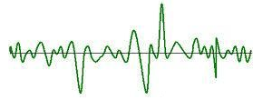
网站
计算机A
应用层
表示层
网页
3
2
1
网页
会话层
缓存
缓存
传输层
4
3
2
1
3
2
1
RouterD
RouterE
网络层
数据链路层
RouterA
RouterC
RouterB
CSMA/CD协议
物理层涉及到的知识点
数字信号 双绞线 同轴电缆 光纤 时分多路 波分复用 编码方式
模拟信号 频分多路复用 码分复用技术 全双工 半双工 单工通信
物理层

Slide 3


数字比特流
集线器或交换机
数字比特流
网线
网线
计算机A
计算机B
数字比特流
调制解调器
模拟信号
调制解调器
数字比特流
网线
电话线
网线
计算机A
频分复用
计算机B
数字比特流
光电转换器
光信号
光电转换器
数字比特流
网线
光纤线
网线
计算机A
波分复用
计算机B

Slide 5


网站
浏览器
网页
M字符集
M字符集
网页
电信号 光信号
信息
经M字符集编码后
数据
信号
数据
经M字符集解码后
信息

Slide 6
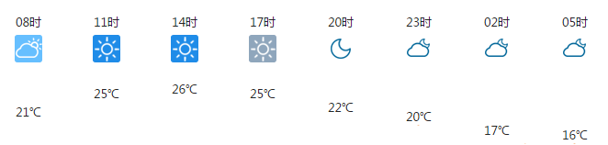
电压
声音的模拟信号
时间

Slide 7


受到干扰波形
接收端收到波形
发送信号波形

Slide 8

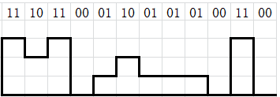
电压
1
-1
时间
二进制码元
电压
3
2
1
0
时间

Slide 9
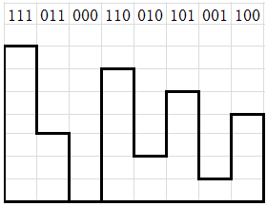
电压
7
6
5
4
3
2
1
0
时间

Slide 10

衰减和失真
再生中继器
波形恢复
发送信号波形

Slide 11
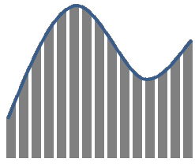
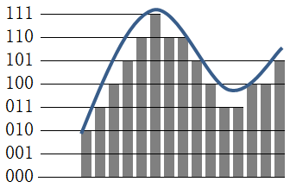
采样
量化
数字化编码
模拟信号

Slide 12
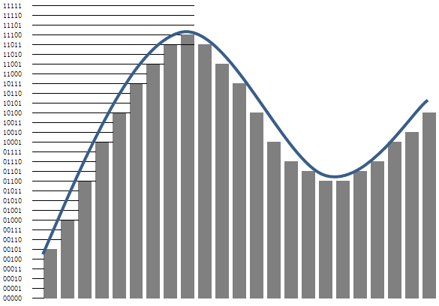
采
样
精
度
采样频率

Slide 13


韩老师课程优惠信息来了。各位亲，迎五一！4月27-28日，51cto学院课程全场7折，安卓端独享6折，直播培训8折再享免息贷款！还有大礼包相送！马上分享活动页面领金币吧！ ┏ (゜ω゜)=☞ http://edu.51cto.com/activity/lists/id-22.html
一条物理线路频分复用划分多个信道
B
A
信道1
信道2

Slide 14
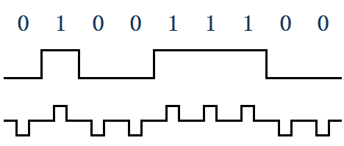


不归零制
基带调制
（编码）
归零制
数
字
信
号
曼彻斯特编码
差分曼彻斯特编码
0
1
0
0
1
1
1
0
0
调制
基带信号
模
拟
信
号
调幅
带通调制
调频
调相

Slide 16
200Hz
电话线
不能通过
300Hz
电话线
3300Hz
电话线
4000Hz
电话线
不能通过

Slide 17




数字信号是由基波加上谐波叠加而成
V
V
基波
0
0
t
t
选一个和数字信号频率一
样的模拟信号作为基波
要传递数字信号
V
V
基波
叠加后
基波+13次谐波+15次谐波+17次谐波
0
0
t
t
3次谐波
基波加上更多更高频率的谐波
使基波波形高度接近数字信号
基波再加上频率更高的谐波
叠加后形成接近方波数字信号

Slide 18
信道
数字信号
数字信号高频分量不能通过信道
接收端收到波形前沿和后沿不陡峭

Slide 19
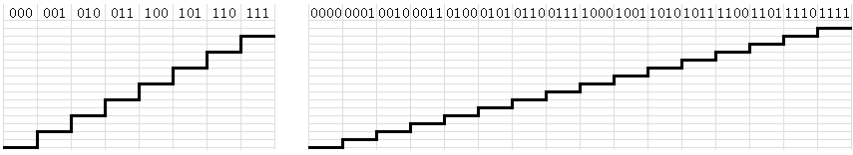
V
V
受噪声干扰后容易识别
受噪声干扰后不易识别
8进制码元波形
t
16进制码元波形
t

Slide 20
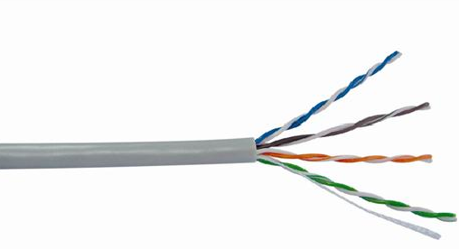
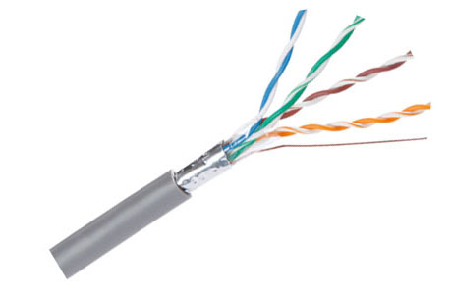
屏蔽层

Slide 21

绝缘保护层
外导体屏蔽层
内导体
绝缘层

Slide 22

微波接力
山
中继站
B
A
地球

Slide 23




地球同步卫星实现微波中继
三颗实现全球覆盖
B
A
C

Slide 24
无线局域网使用的 ISM 频段
26 83.5 125
频带 MHz MHz MHz
…
…
…
…
频率 902 928 2.4 2.4835 5.725 5.850
MHz MHz GHz GHz GHz GHz

Slide 25
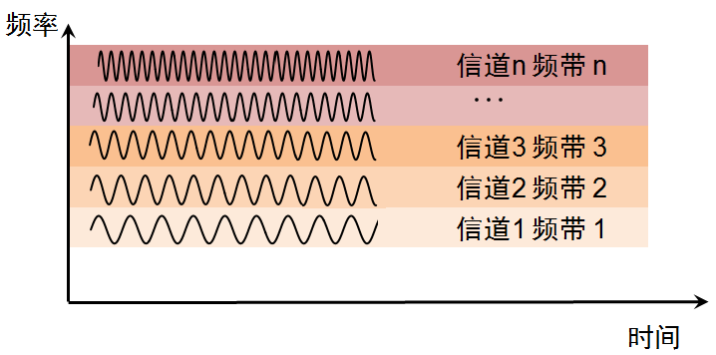
频率
信道n 频带 n
…
信道3 频带 3
信道2 频带 2
信道1 频带 1
时间

Slide 26
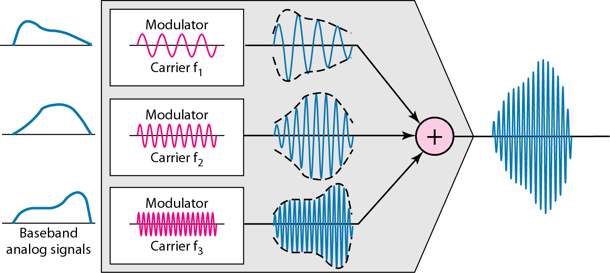
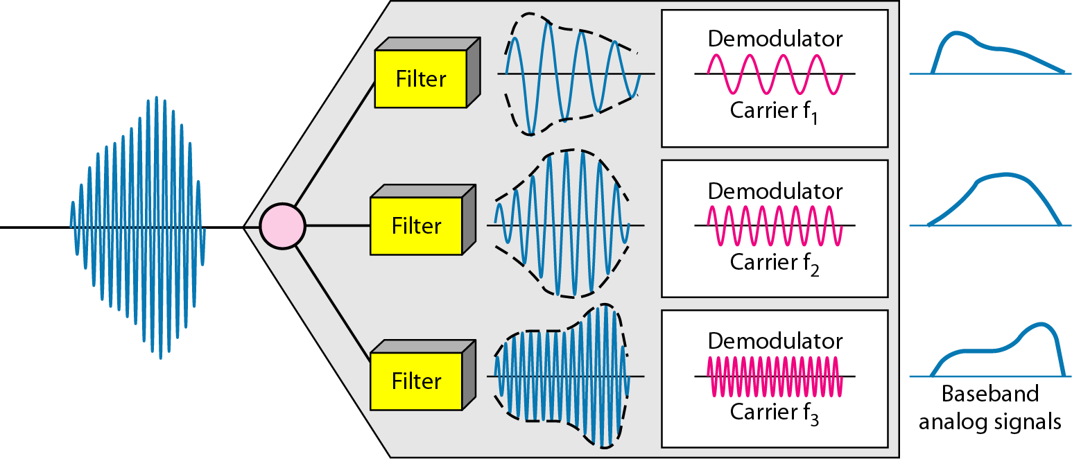
A1
调制载波
叠加后的信号
B1
f1
复用器
调制载波
f2
C1
调制载波
信源模拟信号
f3
A2
解调
滤波器
f1
B2
分用器
解调
滤波器
f2
C2
解调
滤波器
信宿模拟信号
f3

Slide 27
TDM帧
1 1 1 1 1
1 1 1 1 1
A
0 0 0 0 0
0
1
0
1
0
0
0
1
1
1
0
1
0
0
0
1
0
1
0
1
0 0 0 0 0
B
1 0 1 0 1
复用器
分用器
1 0 1 0 1
C
D
0 0 1 0 0
0 0 1 0 0

Slide 28
空闲
1 1 1 1 1
1 1 1 1 1
A
0
1
1
0
0
1
1
1
1
0
0
1
0
1
1
0 0 0 0 0
B
1 0 1 0 1
复用器
分用器
1 0 1 0 1
C
D
0 0 1 0 0
0 0 1 0 0

Slide 29

1
1
0
向A手机发送的数据
A手机码片
A手机码片
（-1 -1 -1 +1 +1 -1 +1 +1）
A手机码片
A手机码片
A手机码片反码
（-1 -1 -1 +1 +1 -1 +1 +1）
t
发送的信号
A手机
-1 -1 -1 +1 +1 -1 +1 +1
-1 -1 -1 +1 +1 -1 +1 +1
+1 +1 +1 -1 -1 +1 -1 -1
基站必须知道A手机的码片

Slide 30


1
1
0
向A手机发送的数据
A手机码片（-1 -1 -1 +1 +1 -1 +1 +1）
1
0
向B手机发送的数据
0
A手机
B手机码片（-1 -1 +1 -1 +1 +1 +1 -1）
基站发送叠加后的信号
t
0 0 -2 +2 0 -2 0 +2
-2 -2 0 0 +2 0 +2 0
+2 +2 0 0 -2 0 -2 0
B手机
A手机码片（-1 -1 -1 +1 +1 -1 +1 +1）
B手机码片（-1 -1 +1 -1 +1 +1 +1 -1）
C手机
C手机码片（-1 +1 -1 +1 +1 +1 -1 -1）

Slide 31
频率kHz
1100
下行
138
上行
40
电话
4
0

Slide 32



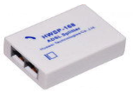
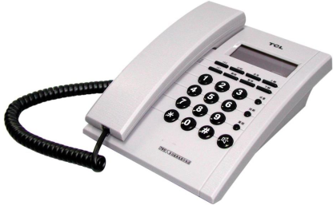
至ISP
至本地电话局
区域宽带网
ATU-C
分离器
ATU-C
分离器
ATU-C
分离器
DSLAM
用户线
端局或远端站
电话线
ADSL调制解调器
电话分离器

Slide 33
光纤结点
2-3km
同轴电缆
高带宽光纤
光纤
25km
头端
500-2000户
光纤
同轴电缆

Slide 34



IP网络
从一个基站移动到另一个基站
需要更改IP地址
一个网段
AAA服务器
接入路由器
基站
一个网段

Slide 35



IP网络
一个子网
AAA服务器
接入路由器
一个子网
基站

